Slide 1
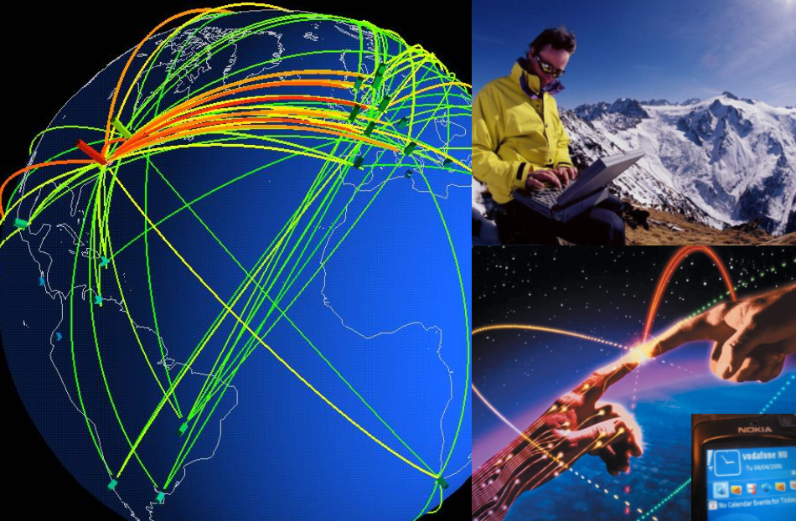
Špeciálna základná škola s VJM, Hviezdoslavova 24, Rimavská Sobota
Magyar Tannyelvű Speciális Alapiskola Rimaszombat
HÁLÓZATOK
Informatika
Praktická škola
2019/2020

Slide 2
Špeciálna základná škola s VJM, Hviezdoslavova 24, Rimavská Sobota
Magyar Tannyelvű Speciális Alapiskola Rimaszombat
HÁLÓZATOK
Informatika
Praktická škola – Készségfejlesztő Szakiskola
2019/2020

Slide 3
Mi a hálózat?
kettő vagy több egymással összekapcsolt számítógép
Az egymással összekötött számítógépek között ……………… van.
adatforgalom

Slide 4
Miért van szükség hálózatra?
fájlok megosztása (dokumentumok, képek...)
perifériák megosztása (nyomtatók, szkennerek...)
internet megosztása
megbízhatóság növelése
(rendszergazda-felhasználók jogosultsága)
Kinek van szüksége hálózatra?
munkahelyeknek, iskoláknak, irodáknak
kereskedéseknek, áruházaknak
családoknak (ahol több számítógép van)

Slide 5
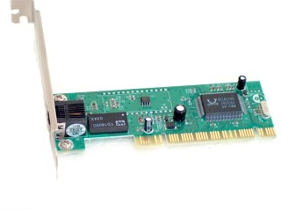
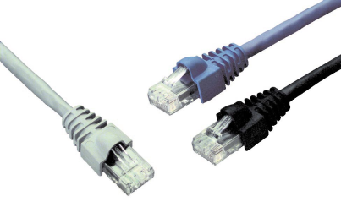
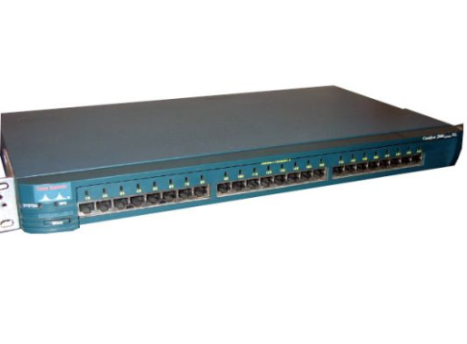
A hálózatok megvalósításához,
a számítógépeken kívül szükség van:
A hálózatot kezelni tudó operációs rendszerre
Pl: Novell NetWare, Windows NT, Windows Server 2003, UNIX és Linux
A számítógépekhez a hálózaton érkező jelek fogadására alkalmas berendezésre
Pl: hálózati kártya, hálókártya
A hálózati jelek továbbítására alkalmas átviteli közegre
Pl: kábel, rádiófrekvencia, mikrohullám, stb.
A jelek erősítésére, a különböző hálózatok illesztésére
alkalmas berendezésekre
Pl: kapcsoló elemek (Hub, Switch, Router)

Slide 6
HÁLÓZAT
egyenrangú hálózat
nem egyenrangú hálózat
Minden kapcsolódó gép ugyanolyan jogosultságokkal rendelkezik
A kapcsolódó gépek között van olyan, amelyik kitűntetett jogosultságokkal rendelkezik
A hálózatban összekötött számítógépeket HOSToknak nevezzük.
A Windows XP egyenrangú hálózat kialakítására alkalmas

Slide 7
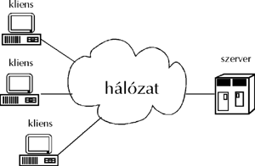
A számítógépeket összekötjük, így az információ továbbítása
számítógép-hálózatokon keresztül zajlik.
A hálózat legtöbbször egy központi számítógépből és a hozzá kapcsolódó munkaállomásokból áll.
A központi számítógépet szervernek nevezzük.
A munkaállomást kliensnek nevezzük.

Slide 8
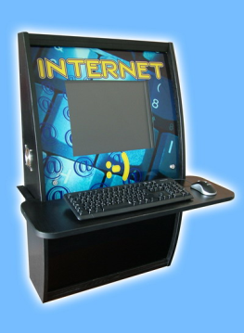
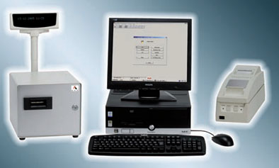
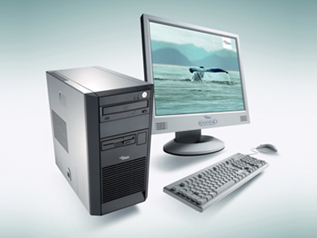
A munkaállomás lehet a hagyományos értelemben vett személyi számítógép vagy az úgynevezett terminál.
Terminál
Önállóan nem tud dolgozni, csak ha kapcsolódik a szerverhez
(Nincsenek saját erőforrásai)
Személyi számítógép
Tud önállóan dolgozni. A szervert legtöbbször csak adattárolásra használja.
(Vannak saját erőforrásai)

Slide 9
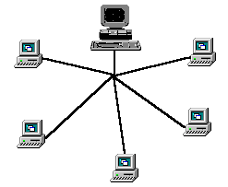
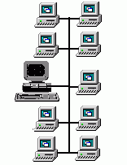
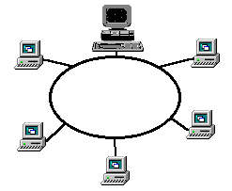
kliens
szerver
munkaállomás
?
központi számítógép
?

Slide 10
Hálózatok méretei
Hálózatok osztályozása kiterjedtségük szerint
Személyi hálózatok, más néven PAN (Personal Area Network)
- Pl. mobiltelefon-számítógép(laptop) összekapcsolása
Helyi hálózatok, más néven LAN (Local Area Network)
- Pl. iroda, számítógépterem
Városi hálózatok, vagy MAN (Metropolitan Area Network)
- Pl: Városi kábeltévé
Kiterjedt hálózatok, vagy WAN (Wide Area Network)
- Pl: Internet

Slide 11
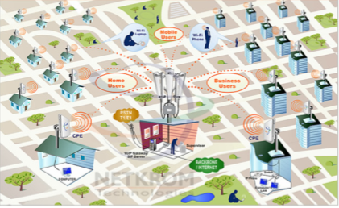
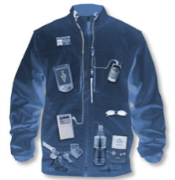
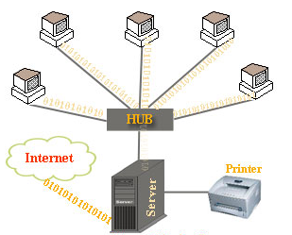
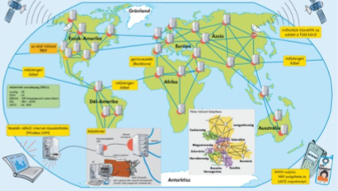
PAN
MAN
LAN
WAN

Slide 12
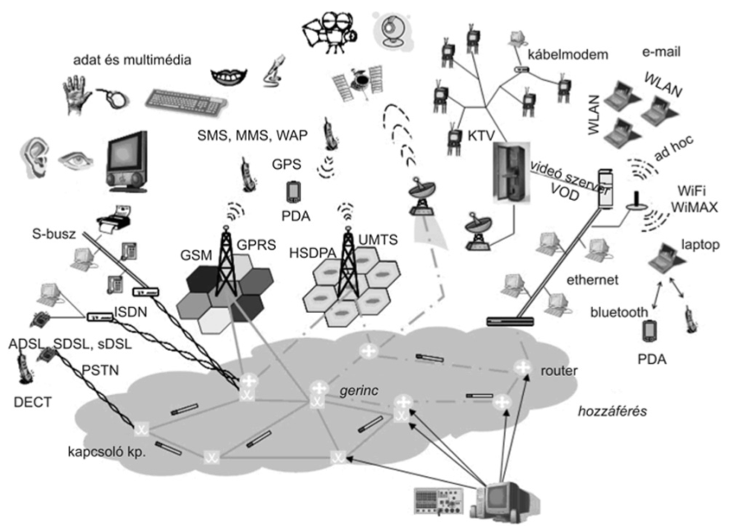

Slide 13
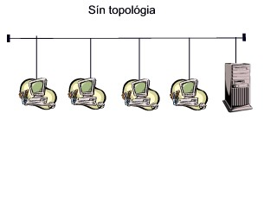
Hálózati topológia
A számítógépek fizikai összekötésének rendszerét hálózati topológiának nevezzük
A hálózat felépítését, topológiáját a kábelek elrendeződése, a csomópontok fizikai elhelyezkedése határozza meg. Ez a "hálózat alakja".
Legelterjedtebb topológiák:
1.
A rendszer a karácsonyfaizzókhoz hasonlóan működik. Kábelszakadáskor az egész hálózat működésképtelenné válik.

Slide 14
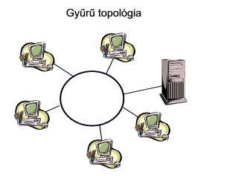
Hálózati topológia
A számítógépek fizikai összekötésének rendszerét hálózati topológiának nevezzük
A hálózat felépítését, topológiáját a kábelek elrendeződése, a csomópontok fizikai elhelyezkedése határozza meg. Ez a "hálózat alakja".
Legelterjedtebb topológiák:
2.
A csomópontok zárt láncot alkotnak.
Az adatok csak egy irányba mehetnek.

Slide 15
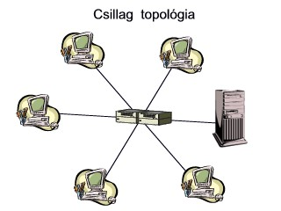
Hálózati topológia
A számítógépek fizikai összekötésének rendszerét hálózati topológiának nevezzük
A hálózat felépítését, topológiáját a kábelek elrendeződése, a csomópontok fizikai elhelyezkedése határozza meg. Ez a "hálózat alakja".
Legelterjedtebb topológiák:
3.
Biztosabb, de drágább megoldás.
Kábelszakadásnál csak 1 gép áll le.

Slide 16
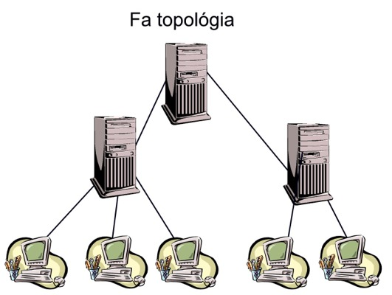
Hálózati topológia
A számítógépek fizikai összekötésének rendszerét hálózati topológiának nevezzük
A hálózat felépítését, topológiáját a kábelek elrendeződése, a csomópontok fizikai elhelyezkedése határozza meg. Ez a "hálózat alakja".
Legelterjedtebb topológiák:
4.
Minden számítógép csak egy útvonalon érhető el.
A kábelszakadás egy egész alhálózatot tönkretehet.

Slide 18
Hálózatok osztályozása
az átviteli közeg típusa szerint:
vezetékes hálózat
vezeték nélküli hálózat
WLAN (wireless LAN)
rádióhullámot használ
A legnépszerűbb WLAN szabványcsalád a WiFi

Slide 19
Hálózati modellek
A hálózati modelleket a hardver- és szoftverelemek együttesen határozzák meg.
A három legjelentősebb modell:.
KLIENS-SZERVER MODELL Ügyfél-Kiszolgáló
A szolgáltatást kérő programot kliensnek nevezzük, azt a programot pedig, amelyik a szolgáltatást nyújtja szervernek
Pl. egy böngészőt tekinthetünk kliens programnak, amely szolgáltatásokat kér egy másik számítógépen futó webszervertől
HOST-TERMINAL MODELL Vendéglátó-Terminál
Azt a számítógépet, amely az elérhető adatokat tárolja hostnak, míg az információt lekérő gépet távoli terminálnak nevezzük
Pl. Érintőképernyős Internet terminál
A hálózatot egyforma gépek alkotják.
PEER TO PEER MODELL
Mindenki szerver és munkaállomás egyszerre, az egyes perifériák minden felhasználó számára hozzáférhetőek.
Az adatok több helyen tárolhatóak.
Pl: Windows XP

Slide 20
HÁLÓZAT
egyenrangú hálózat
nem egyenrangú hálózat
Minden kapcsolódó gép ugyanolyan jogosultságokkal rendelkezik
A kapcsolódó gépek között van olyan, amelyik kitűntetett jogosultságokkal rendelkezik
PEER TO PEER MODELL
KLIENS-SZERVER MODELL
HOST-TERMINAL MODELL
A Windows XP egyenrangú hálózat kialakítására alkalmas

Slide 21
HÁLÓZAT MÉRETEI
SZERINT
PAN
LAN
MAN
WAN
ÁTVITELI KÖZEG SZERINT
HÁLÓZATI TOPOLÓGIA SZERINT
CSILLAG
VEZETÉK NÉLKÜLI
SÍN
VEZETÉKES
HÁLÓZATI MODELLEK SZERINT
GYŰRŰ
HOST-TERMINÁL
FA
PEER TO PEER
KLIENS-SZERVER

